Slide 1
номинация:
«Наставничество обучающихся
в профессиональных образовательных
организациях»
практика, направленная на: адаптацию и социализацию студентов
(«вхождение» в специальность, профессиональную ориентацию (деятельность/закрепление в профессии)
Название практики наставничества:
Участник:
Светлана Викторовна
Трофимова
Навигация образовательных локаций проектной деятельности студентов
КГАПОУ «Ачинский колледж транспорта
и сельского хозяйства»
мастер производственного обучения
КГАПОУ «Ачинский колледж транспорта и сельского хозяйства»
контактные данные :
8(923)308-51-97
svetlana.1978676@gmail.com

Slide 2
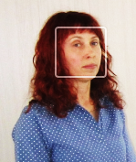
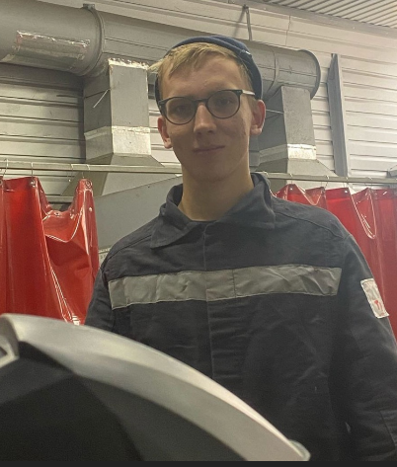
Участники практики наставничества:
Кредо работы: проектные достижения
в профессиональной карьере
Куратор
Наставник
Наставляемые
Моисеенко
Наталья Сергеевна
Трофимова
Светлана Викторовна
Толстихин
Дмитрий Алексеевич
Правитель
Алексей Владимирович
Куколь
Руслан Викторович
Заместитель
директора по УВР
Мастер производственного обучения
Студент 2 курса
Студент 3 курса
Студент 3 курса
Целевая группа: студенты 1 – 3 курса КГАПОУ «Ачинский колледж транспорта и сельского хозяйства»
по профессии 15.01.05 СВАРЩИК (ручной и частично механизированной сварки, наплавки), возраст от 15 до 19 лет,
заинтересованные в реализации профессионально-направленных грантовых проектов.

Slide 3
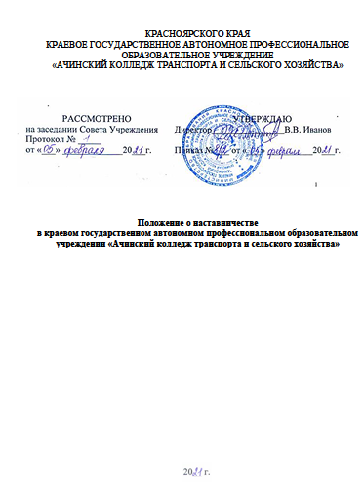
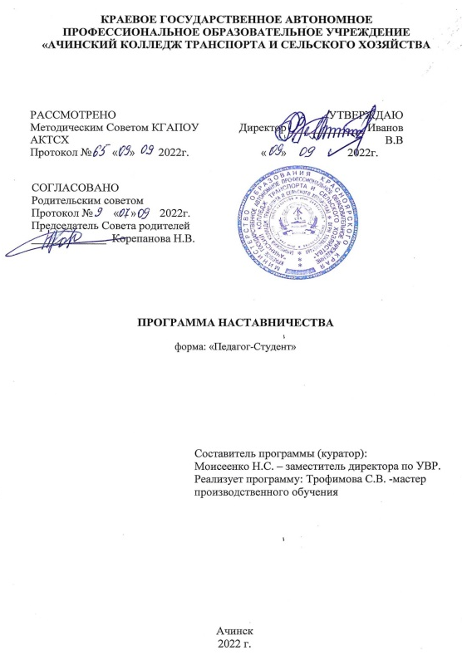
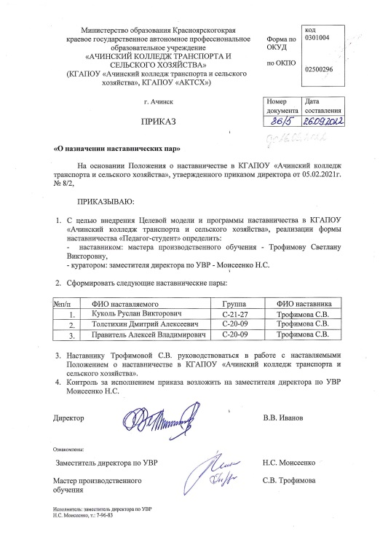
Нормативно - правовая база:
Федеральный закон РФ от 29.12.2012 № 273 - ФЗ «Об образовании в Российской Федерации»;
Трудовой кодекс РФ;
Федеральный закон от 11 августа 1995 г. № 135-ФЗ «О благотворительной деятельности и добровольчестве (волонтерстве)»;
Федеральный закон от 19 мая 1995 г. № 82-ФЗ «Об общественных объединениях»;
Указ Президента Российской Федерации от 07.05.2012 №599 «О мерах по реализации государственной политики в области образования и науки»;
Указ Президента Российской Федерации «О национальных целях и стратегических задачах развития Российской Федерации на период до 2024 года» от 07.05. 2018;
Основы государственной молодежной политики Российской Федерации на период до 2025 года, утвержденные распоряжением Правительства Российской Федерации от 29 11. 2014 № 2403-Р;
Государственная программа Российской Федерации «Развитие образования» 2018 - 2025 годы, утвержденная Постановлением Правительства Российской Федерации от 26 декабря 2017 г. № 1642;
Перечень поручений Президента РФ от 22 февраля 2018 г. № 321 ГС по вопросу обеспечения внедрения программ модернизации образовательных организаций, реализующих образовательные программы среднего профессионального образования, в целях устранения дефицита квалифицированных рабочих кадров (по итогам заседания Госсовета, состоявшегося 27 декабря 2017 года);
Распоряжение Правительства Российской Федерации от 13.11. 2013 № 2108-р «Об утверждении перечня мероприятий по увеличению к 2020 году числа высококвалифицированных работников»;
Распоряжение Правительства Российской Федерации от 03.03.2015 № 349-р «Об утверждении комплекса мер, направленных на совершенствование системы среднего профессионального образования, на 2015 - 2020 годы»;
Методические рекомендации по внедрению методологии (целевой модели) наставничества обучающихся для организаций, осуществляющих образовательную деятельность по общеобразовательным, дополнительным общеобразовательным и программам среднего профессионального образования, в том числе с применением лучших практик обмена опытом между обучающимися (приложение к распоряжению Министерства просвещения Российской Федерации от 25 декабря 2019 г. № Р-145).

Slide 4
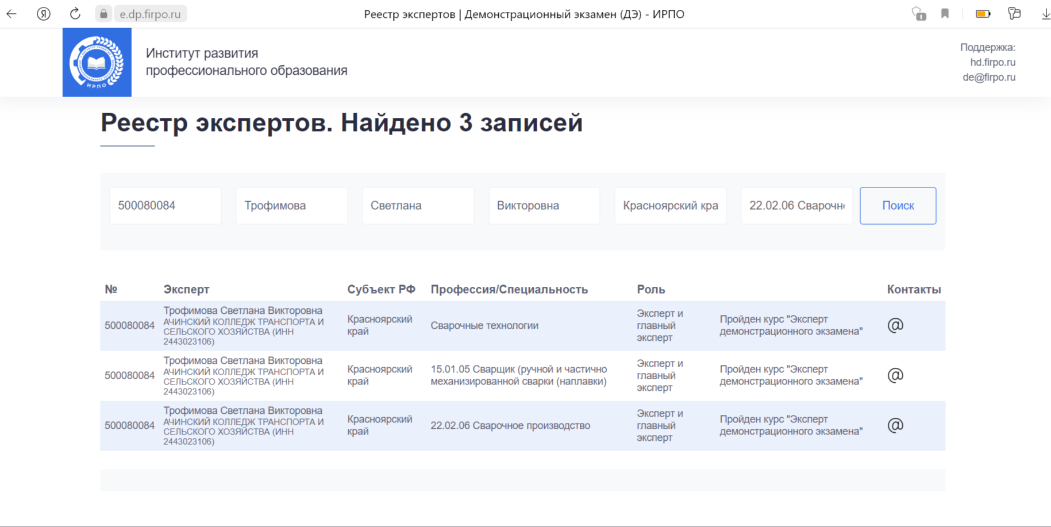
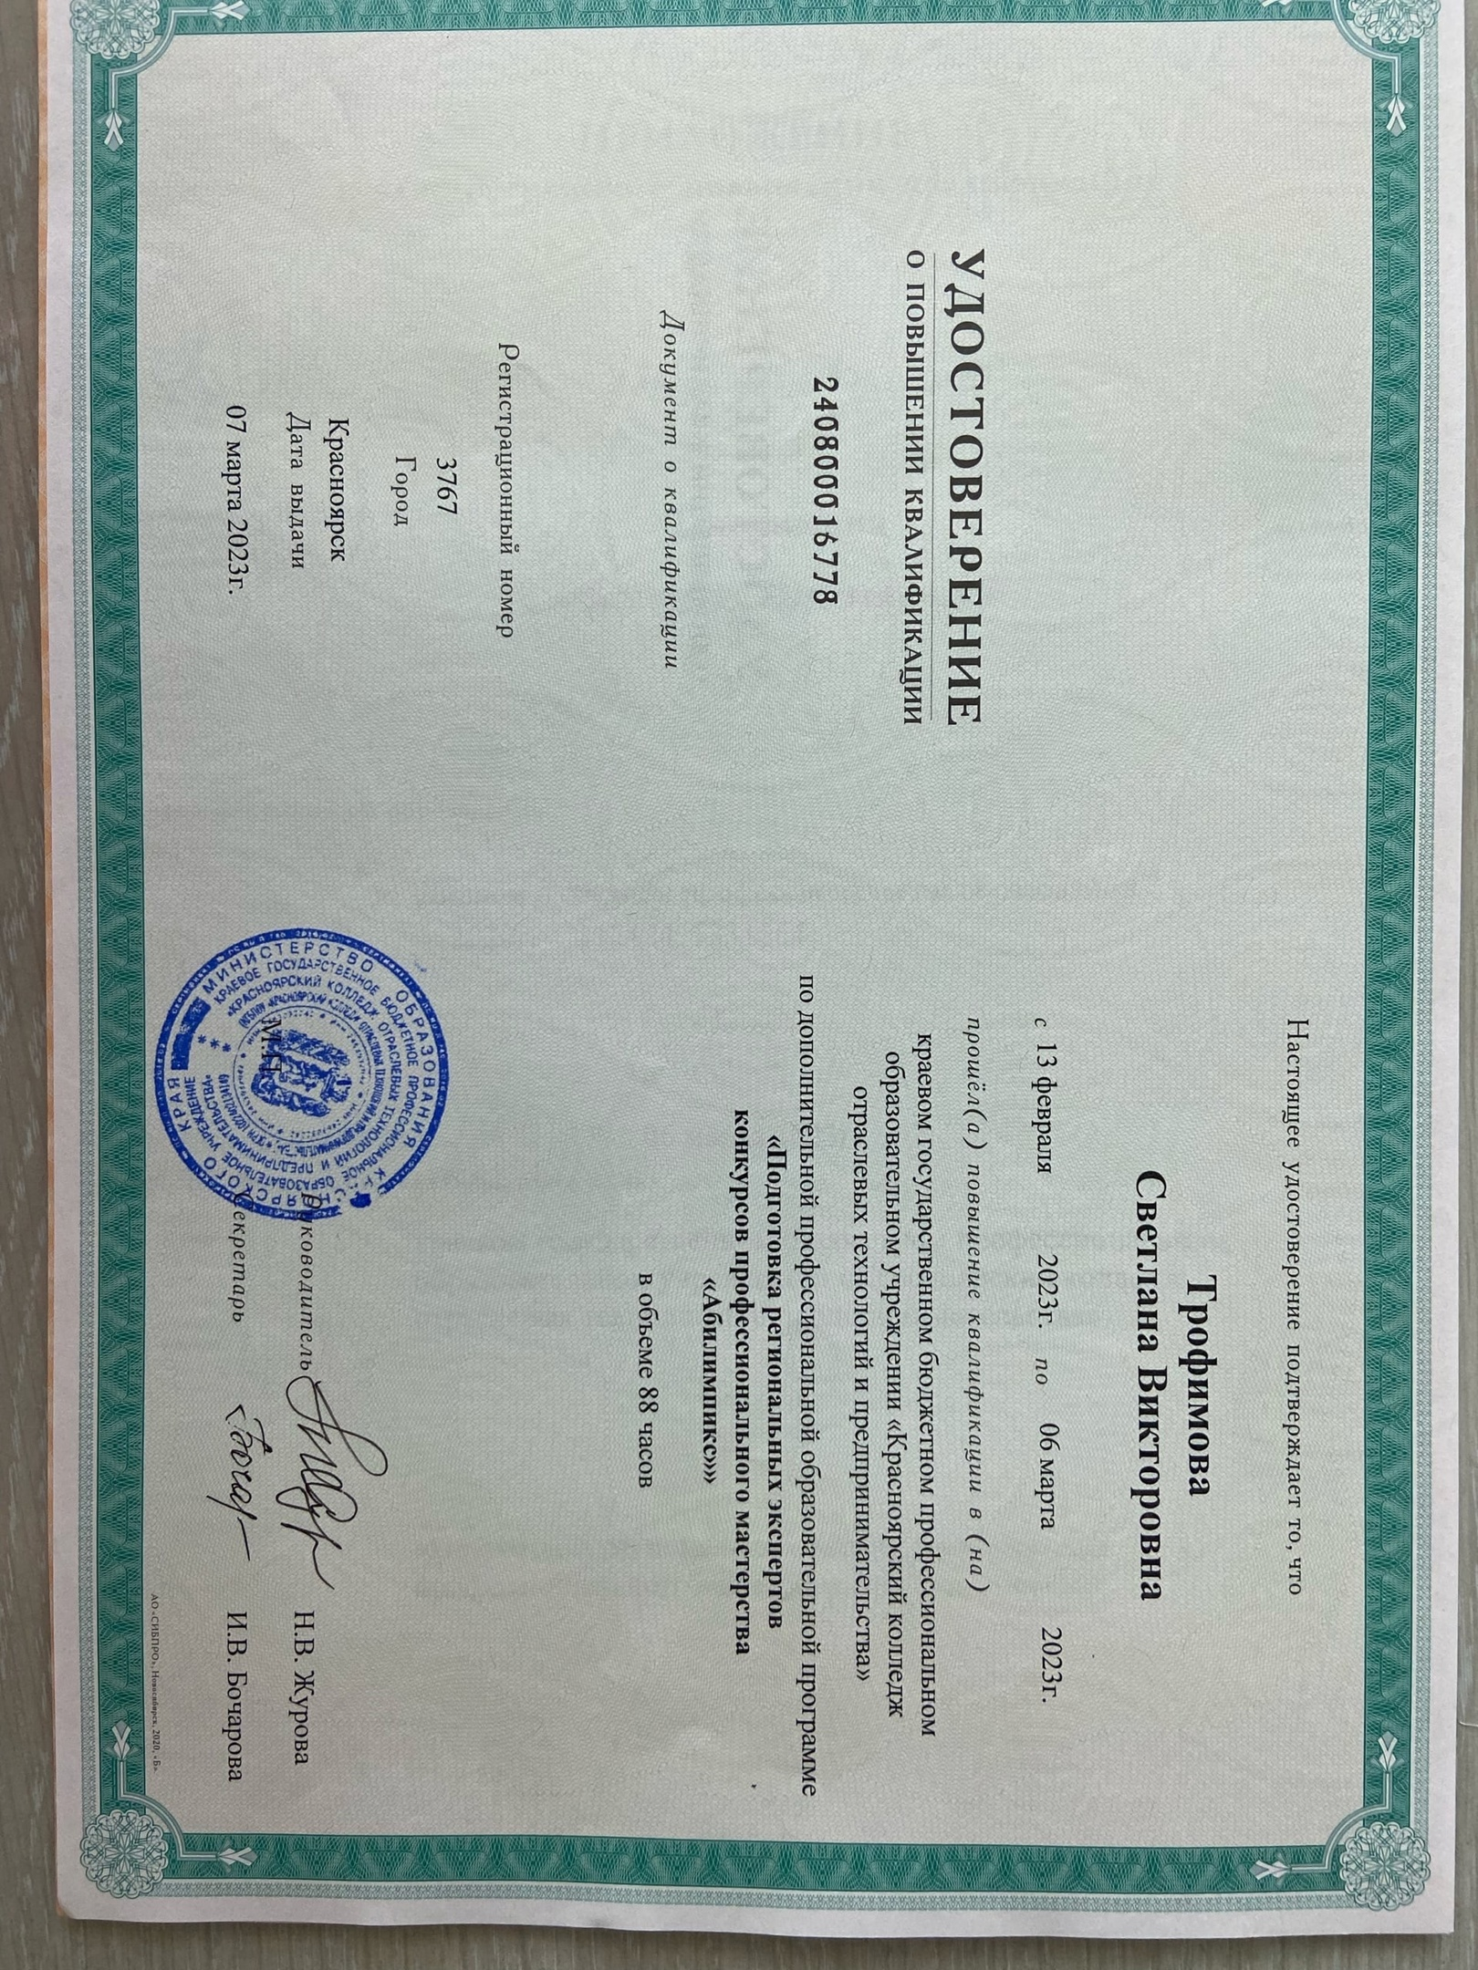
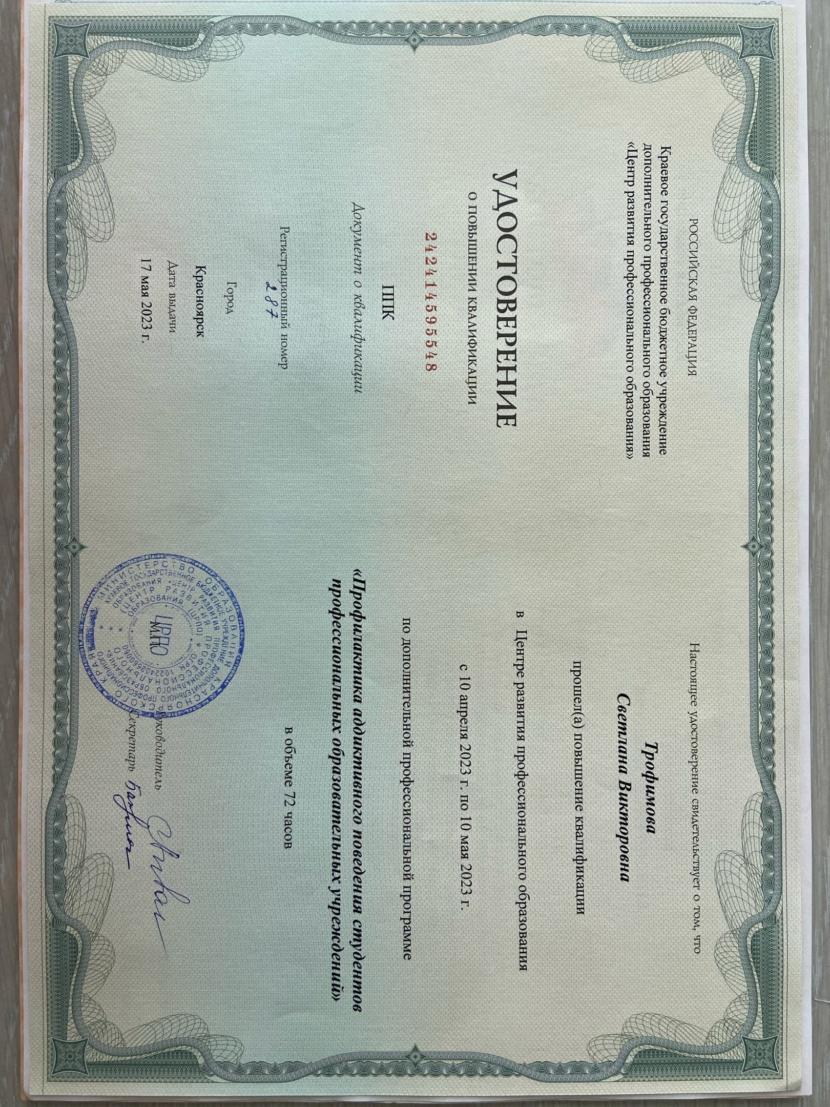
Портфолио Наставника:
https://vk.com/album387306759_295921023
Стаж работы мастером производственного обучения – 2 года, (сопровождение практического обучения);
Повышение квалификации :
по программе: «Эксперт демонстрационного экзамена», удостоверение № 500080084 от 13.06.2023г. в ФГБОУППО «Институт развития профессионального образования», (2023г.) Сварочные технологии, 15.01.05 Сварщик (ручной и частично механизированной сварки (наплавки), 22.02.06 Сварочное производство.
по программе «Профилактика аддиктивного поведения студентов профессиональных образовательных учреждений» в КГБОУ ДПО «Центр Развития Профессионального образования» (2023г.).
по программе «Подготовка региональных экспертов конкурсов профессионального мастерства «Абилимпикс» в КГБПОУ «Красноярский колледж отраслевых технологий и предпринимательства» (2023г.).
.

Slide 5
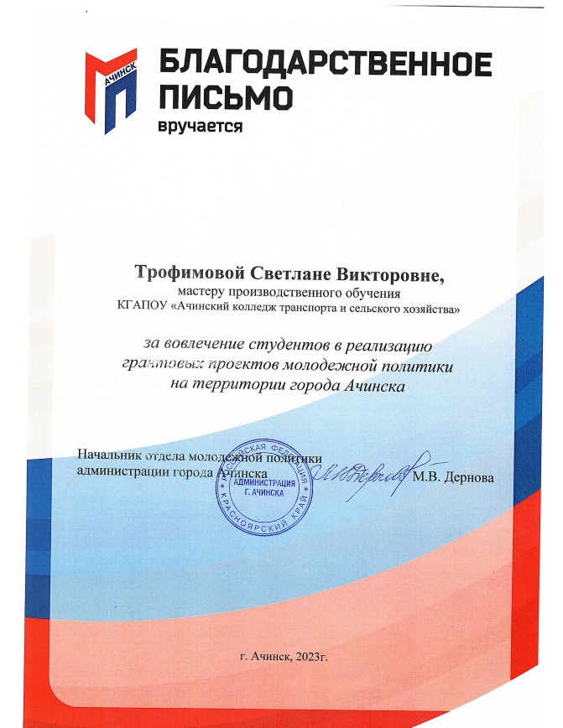
Портфолио Наставника:
Наградные документы
Стаж работы мастером производственного обучения – 2 года, (сопровождение практического обучения);
Курирование реализации грантовых проектов конкурса «Территория Красноярский край».
Благодарственное письмо Отдела молодежной политики администрации города Ачинска за вовлечение студентов в реализацию грантовых проектов по западной группе Красноярского края или в г.Ачинске, 2023г.
Подтверждающие документы по ссылке https://vk.com/album387306759_295921023

Slide 6
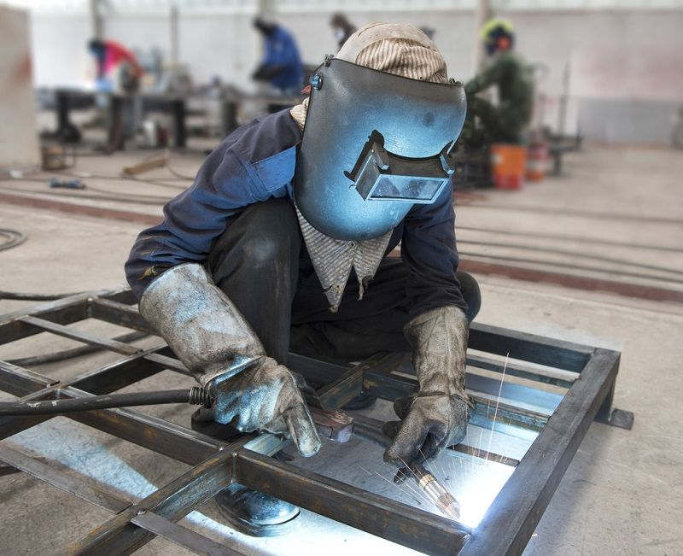
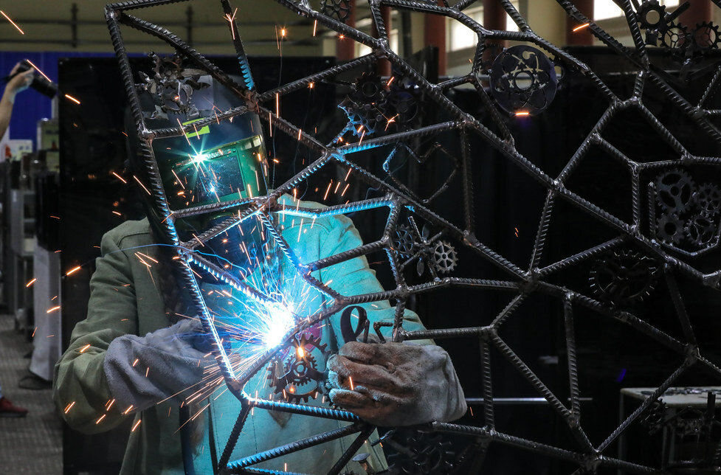
Актуальность:
Стремительно развивающаяся экономика и работодатели диктуют новые требования выпускникам, одним из которых являются:
Soft-компетенции (умение проектировать, оценивать результат, использовать SMART-технологию, просчитывать риски, рассчитывать сметы и т.д.);
Предпринимательство и самозянятость являются востребованными.
Стремление студентов к воплощению собственных проектов и идей актуально, ведь именно молодые и амбициозные люди, готовы мыслить в формате проектной деятельности и предпринимательства.
В данном направлении остро чувствуется дефицит и необходимость организации наставничества.

Slide 7
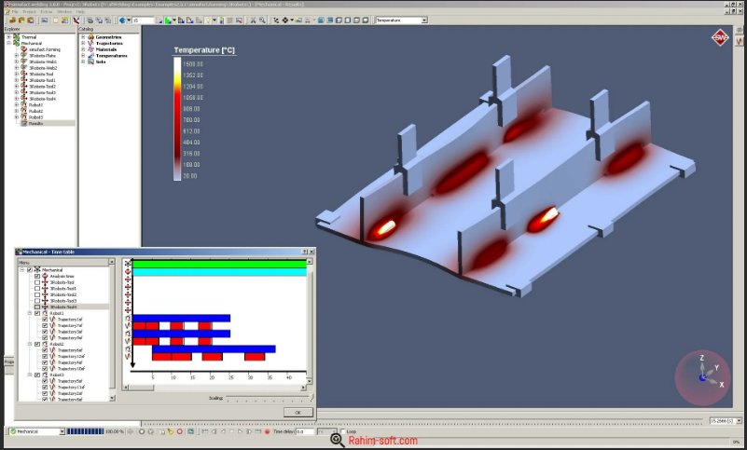
Цель практики наставничества:
Формирование у студентов проектной компетенции через погружение в образовательные локации (ОЛ)
Задача 1:
Задача 2:
Задача 3:
Задача 4:
Сформировать знания проектной деятельности, предпринимательской грамотности и самозанятости.
Разработать профессионально-направленные проекты.
Научить работе на платформе https://твойкрай.рф/
Развить профессиональные компетенции за счет вовлечения в проектную деятельность и сварное моделирование.

Slide 8
Ожидаемые результаты:
Практика наставничества по форме «Педагог-студент» позволит осуществить наставнику навигацию по образовательным локациям (ОЛ) для получения обучающимся - наставляемым знания и умения по проектной деятельности (ПД), предпринимательству и самозанятости.
Количественные результаты:
Качественные
результаты:
– сформирована команда наставляемых по проектной деятельности;
– сформирован банк идей для участия в молодежной грантовой деятельности;
– разработаны профессионально-направленные проекты для участия во Флагманских программах Красноярского края;
– увеличение числа мероприятий в образовательных локациях проектной деятельности в колледже.
– углубленно изучена проектная деятельность (принцип целевого сбора информации, метод сравнительной оценки первичной информации, сформированы умения структурировать получаемую информацию и выделять наиболее значимое);
– владение понятиями: проект и его реализация, проектный продукт, презентация проекта, смета проекта;
– инициирование идеи, предложение нескольких вариантов решений, поиск нестандартных решений, поиск и осуществление наиболее приемлемого решения;
– умение выбирать адекватные поставленной задаче средства, принимать решения, в том числе и в ситуациях неопределённости;
–владение этапами выполнения проекта, структурой проекта, способами сбора и первичной обработки информации, критериями оформления письменной части проекта, критериями оценки проекта;
– сформирована информационная и проектная компетентность, азы предпринимательской деятельности.
– сформировано умение взаимодействовать в команде.

Slide 9
Описание практики наставничества:
Модель наставничества обеспечивает
повышенный уровень включенности студентов в мероприятия образовательных локаций проектной деятельности (ОЛ ПД) посредством
банка идей
Реализация модели
по сопровождению студентов в ОЛ ПД определяет роли системой
Куратор
Наставник
Наставляемый

Slide 10
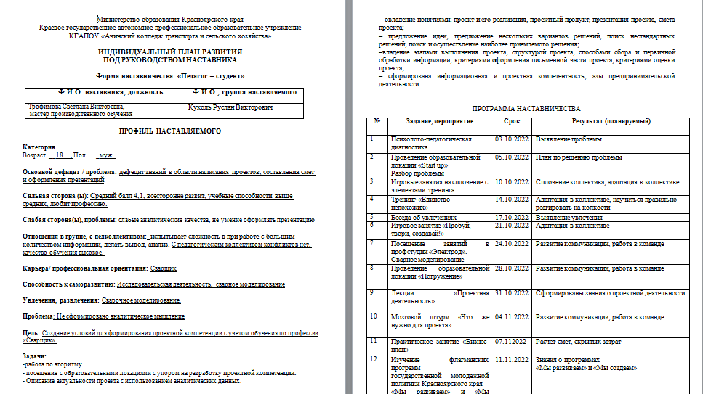
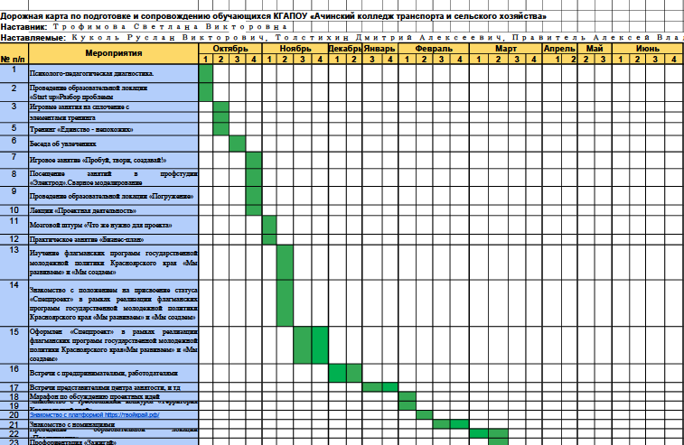
Средства и способы
реализации практики наставничества:

Slide 11
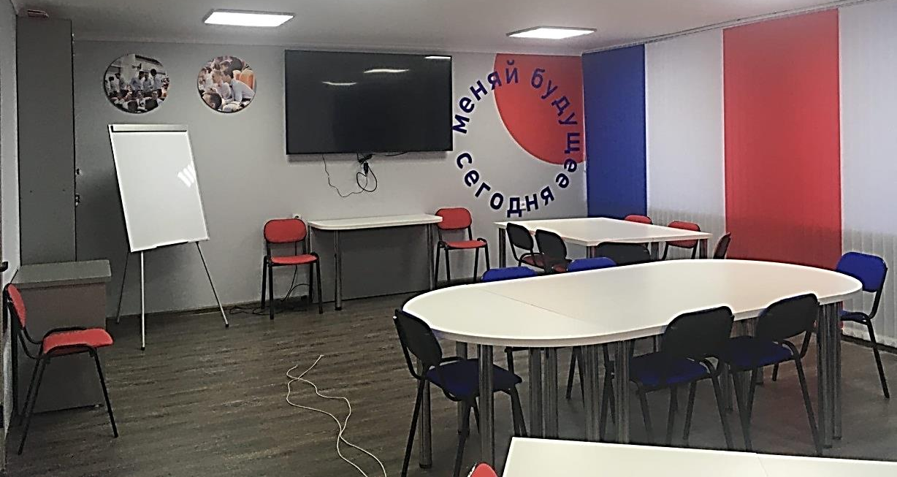
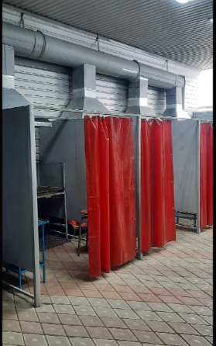
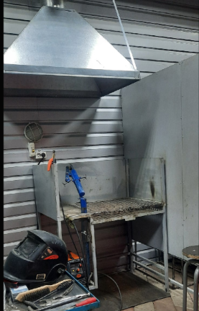
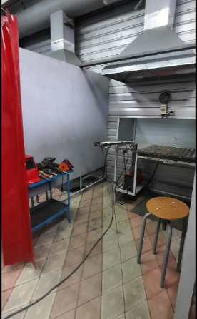
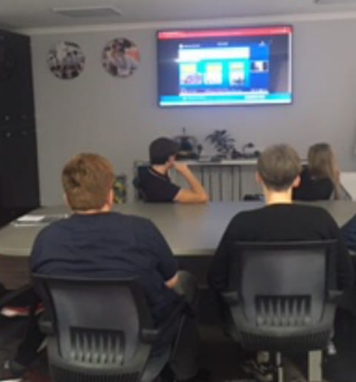
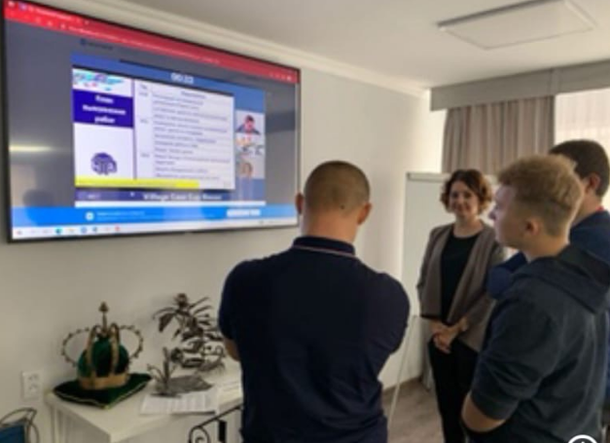
Условия реализации практики:
Кейсовый клуб
ПрофСтудия «Электрод»
Сварочные мастерские

Slide 12
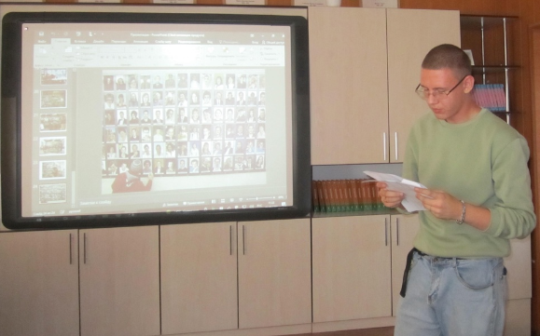
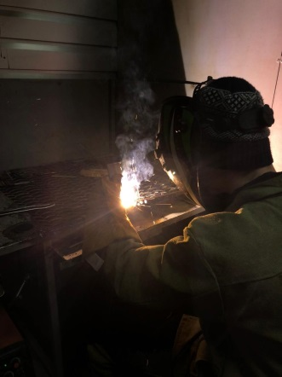
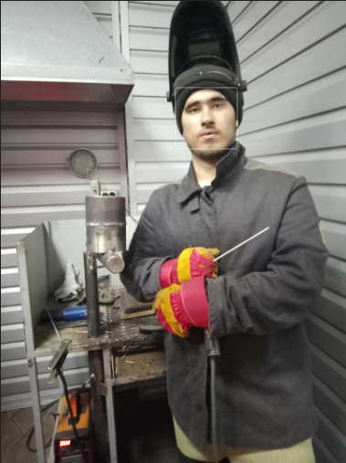
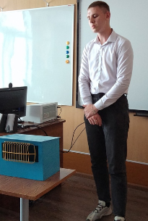
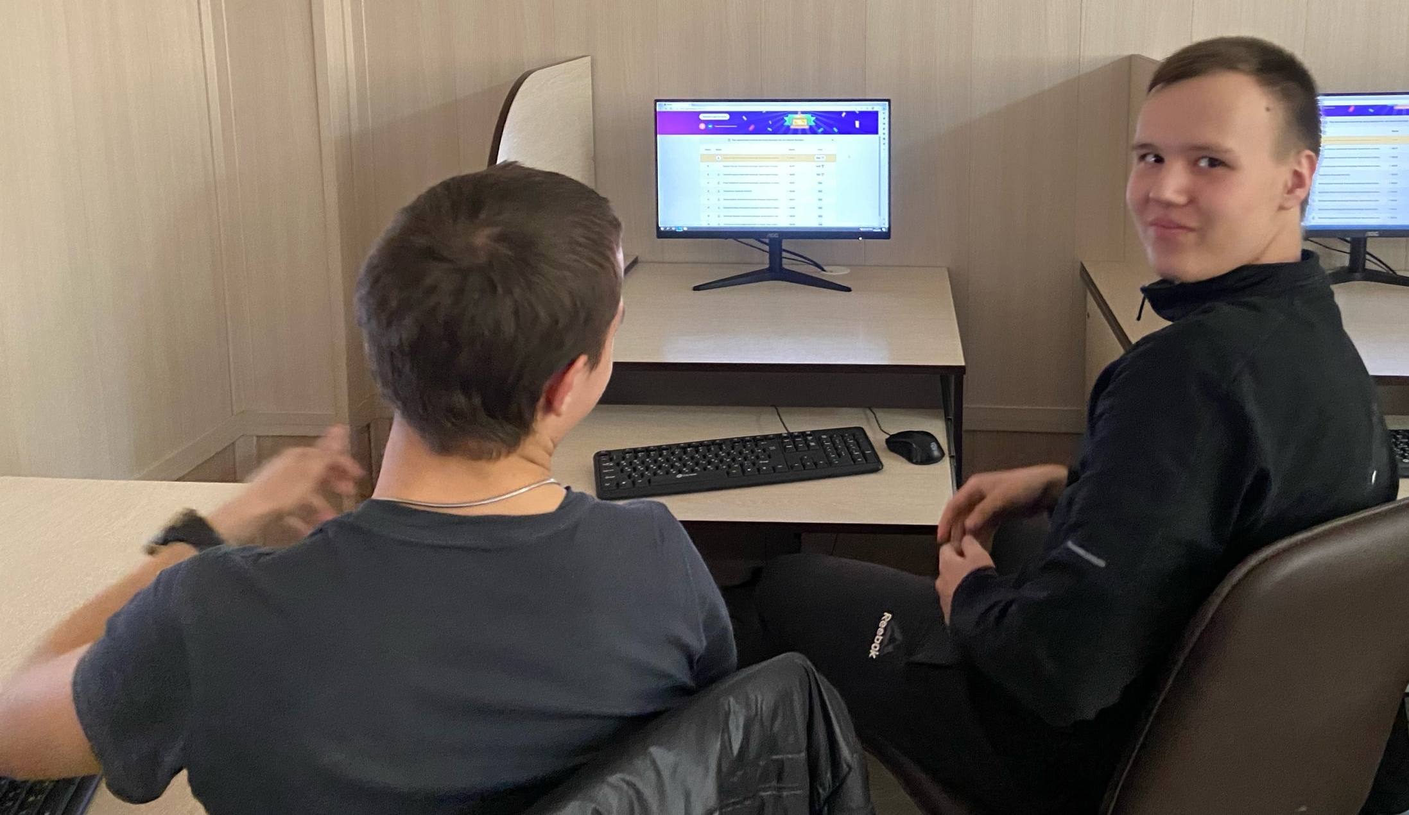
Образовательные технологии:
Технология проектной деятельности
Технология развивающего обучения
Технология SMART
Информационно-коммуникационные
технологии

Slide 13
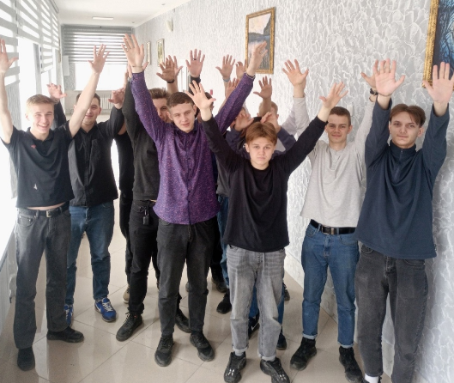
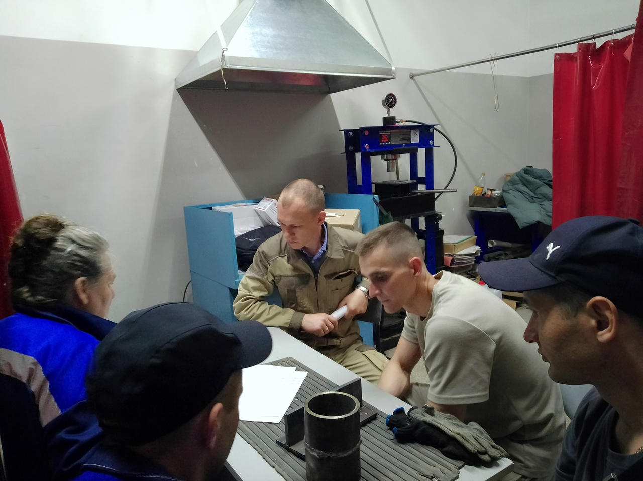
Тренинг
«Единство - непохожих»
Игровое занятие
«Пробуй, твори, создавай!»

Slide 14
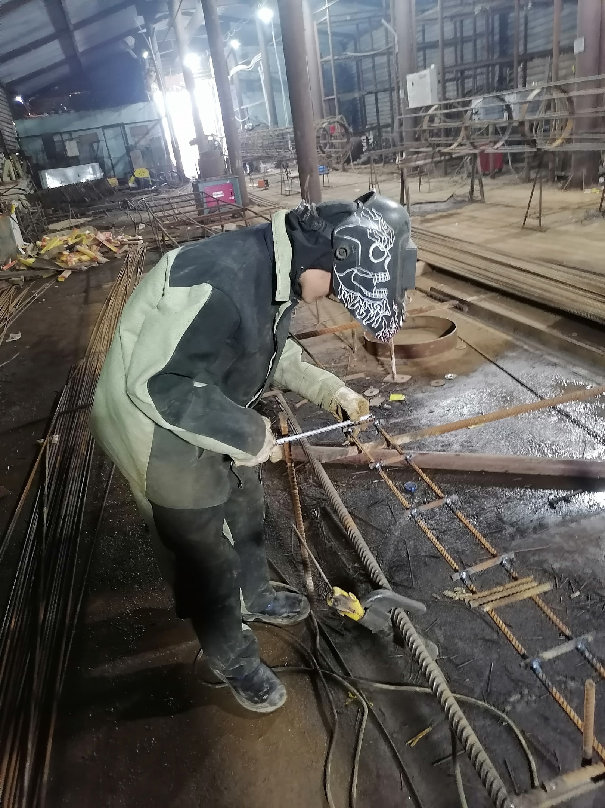
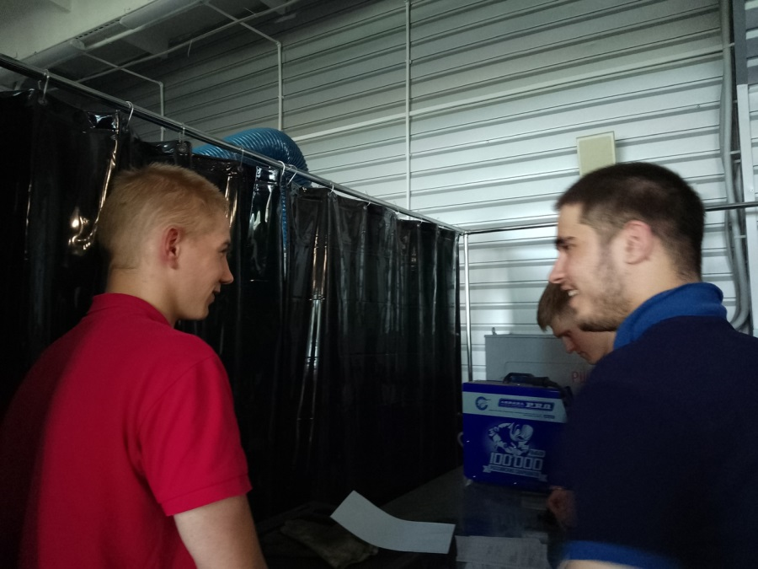
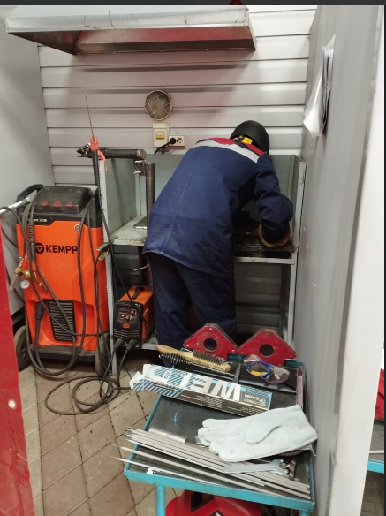
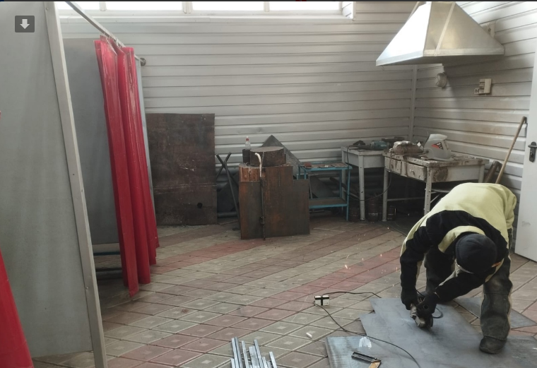
Посещение занятий
в профстудии «Электрод»
Сварное моделирование
Практическое занятие
«Бизнес-план»

Slide 15
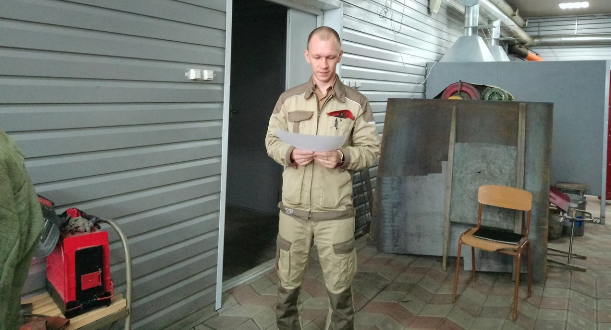
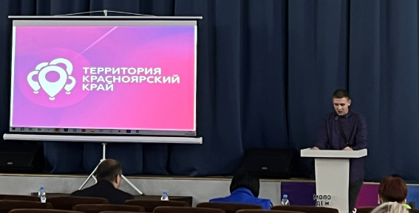
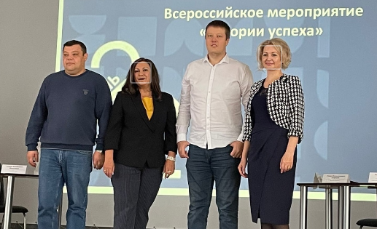
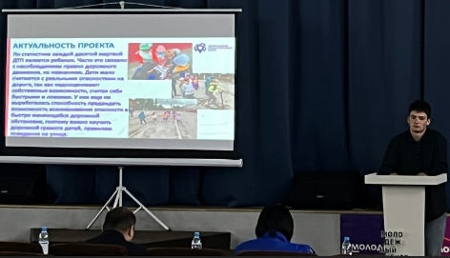
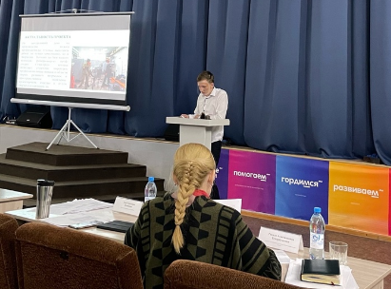
Встречи с предпринимателями, работодателями
ООО «ИСО», АО «СВЭМ»
Защита проектов

Slide 16
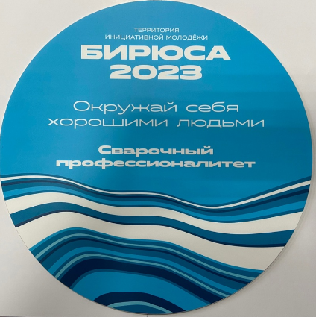
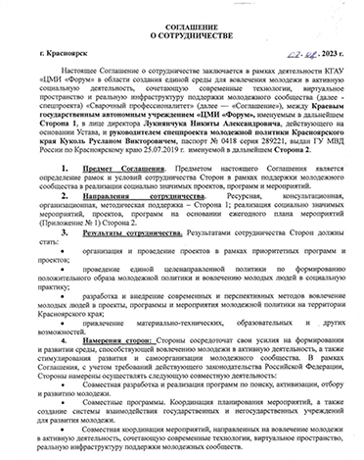
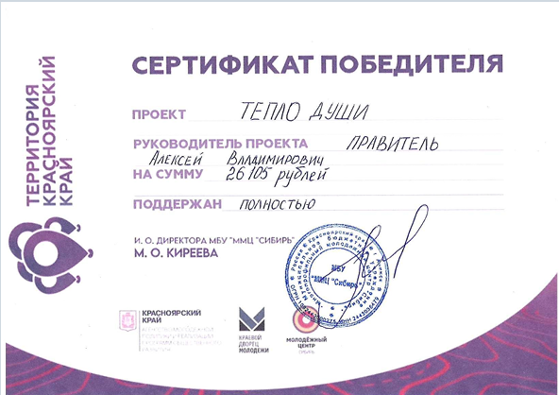
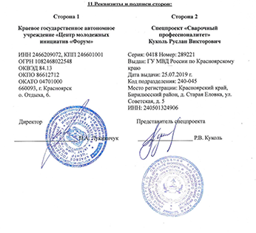
Описание результатов практики
наставничества:

Slide 17
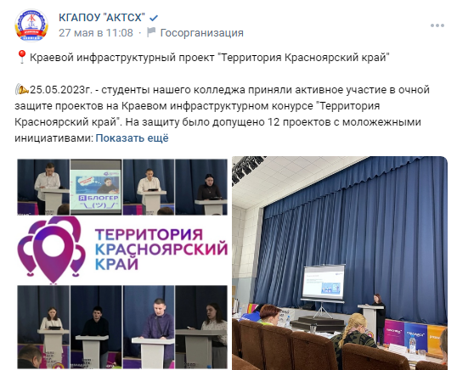
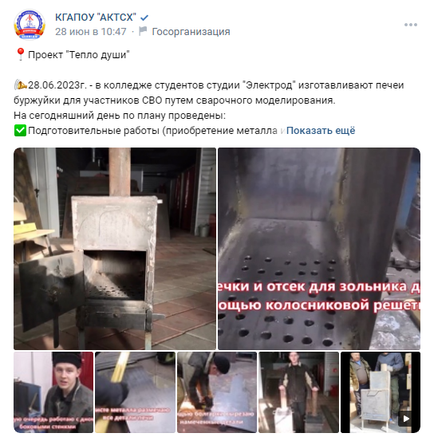
Описание результатов практики
наставничества:

Slide 18
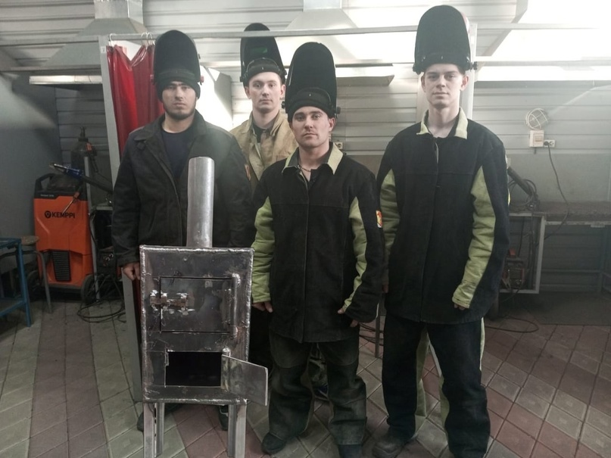
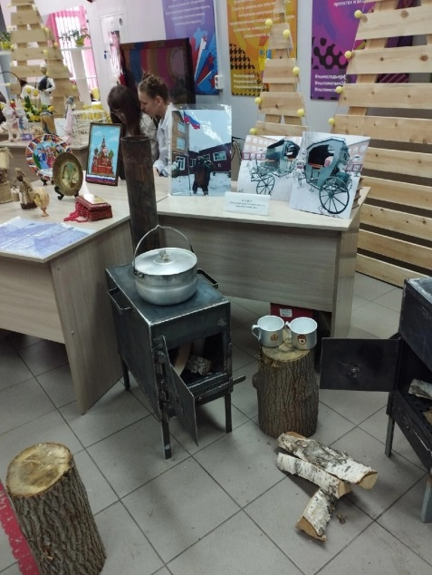
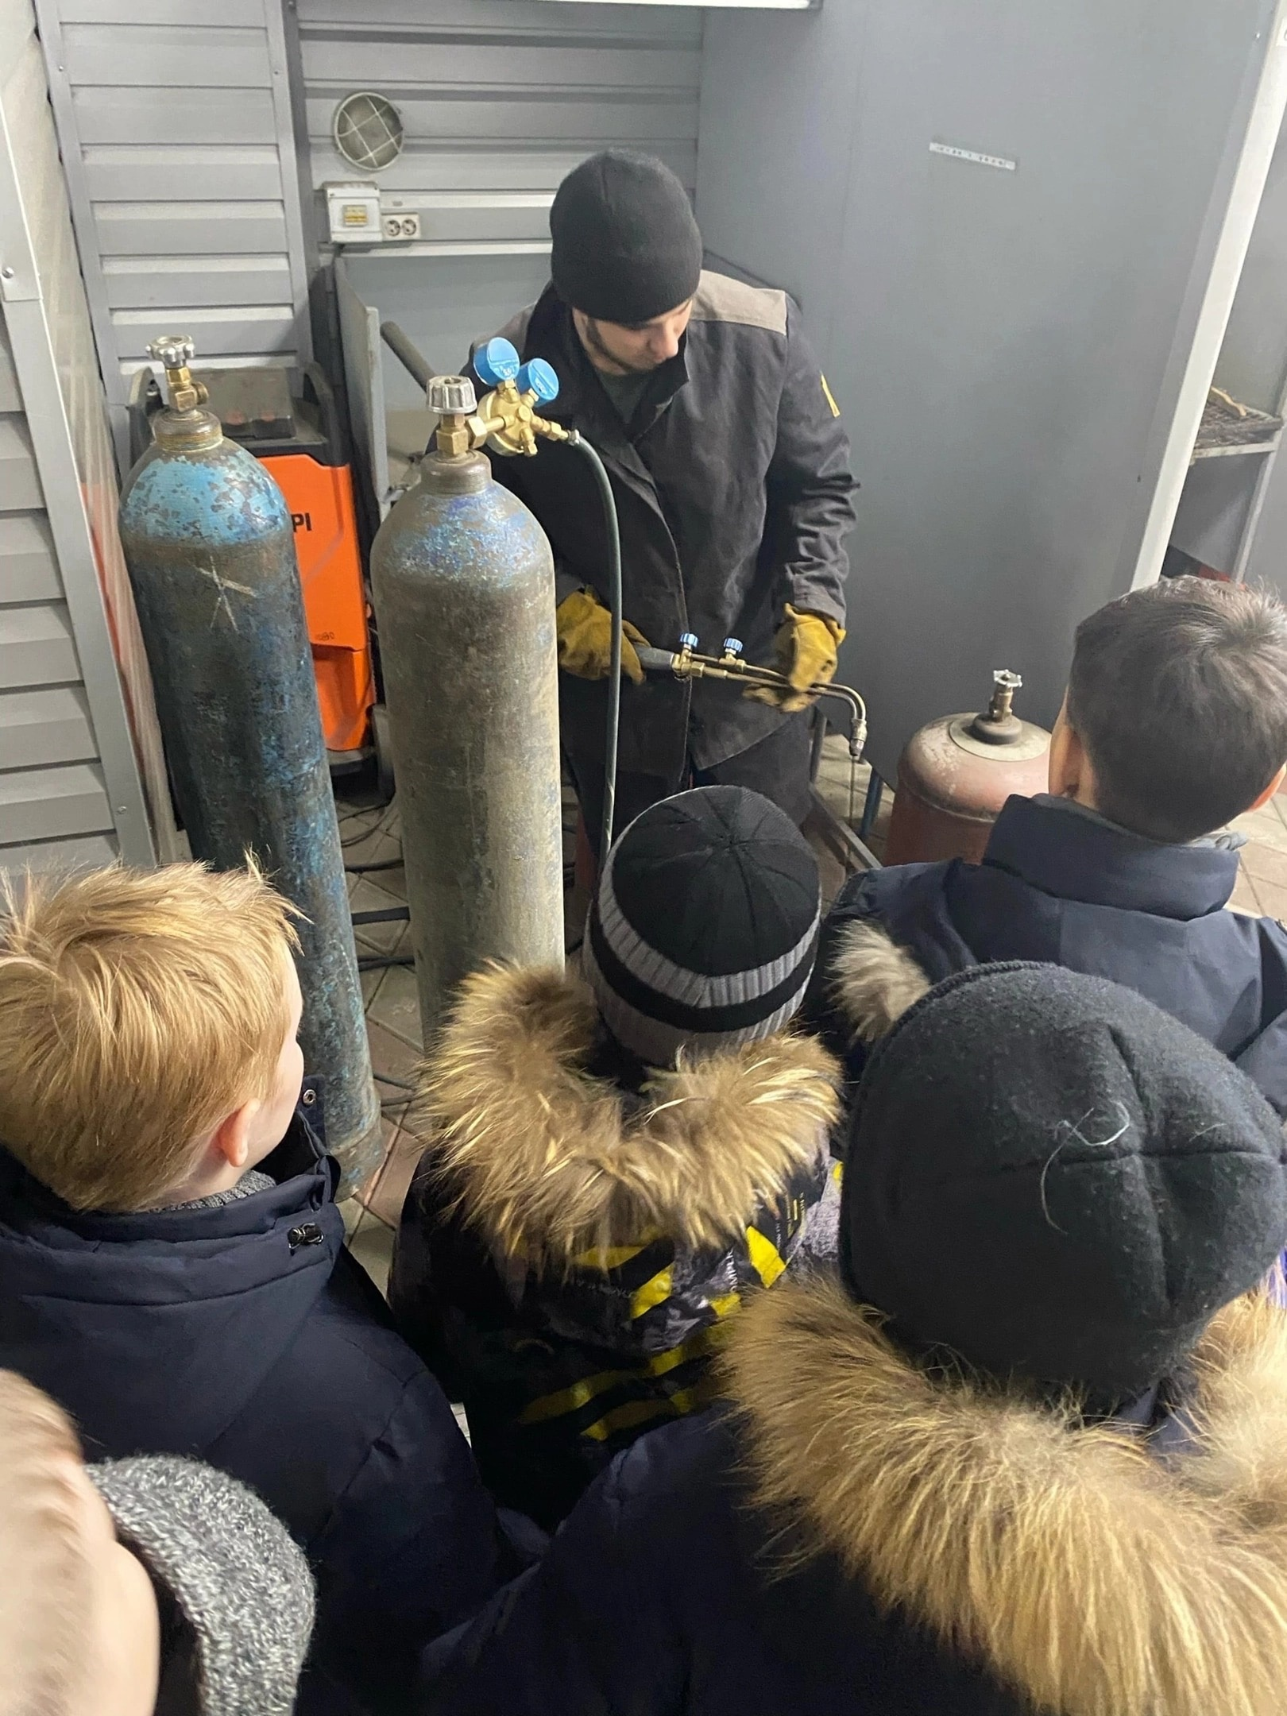
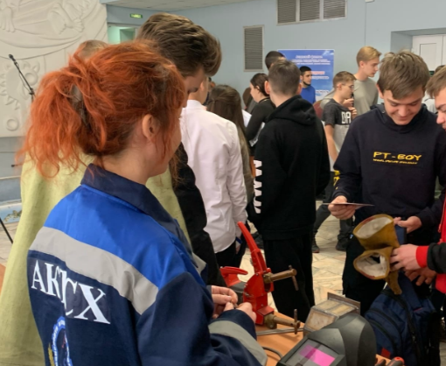
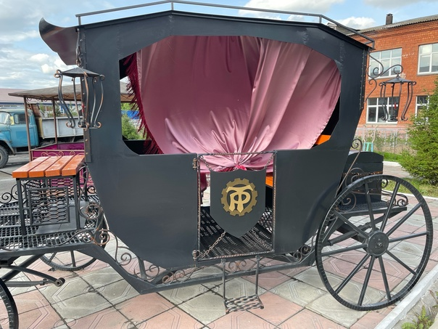
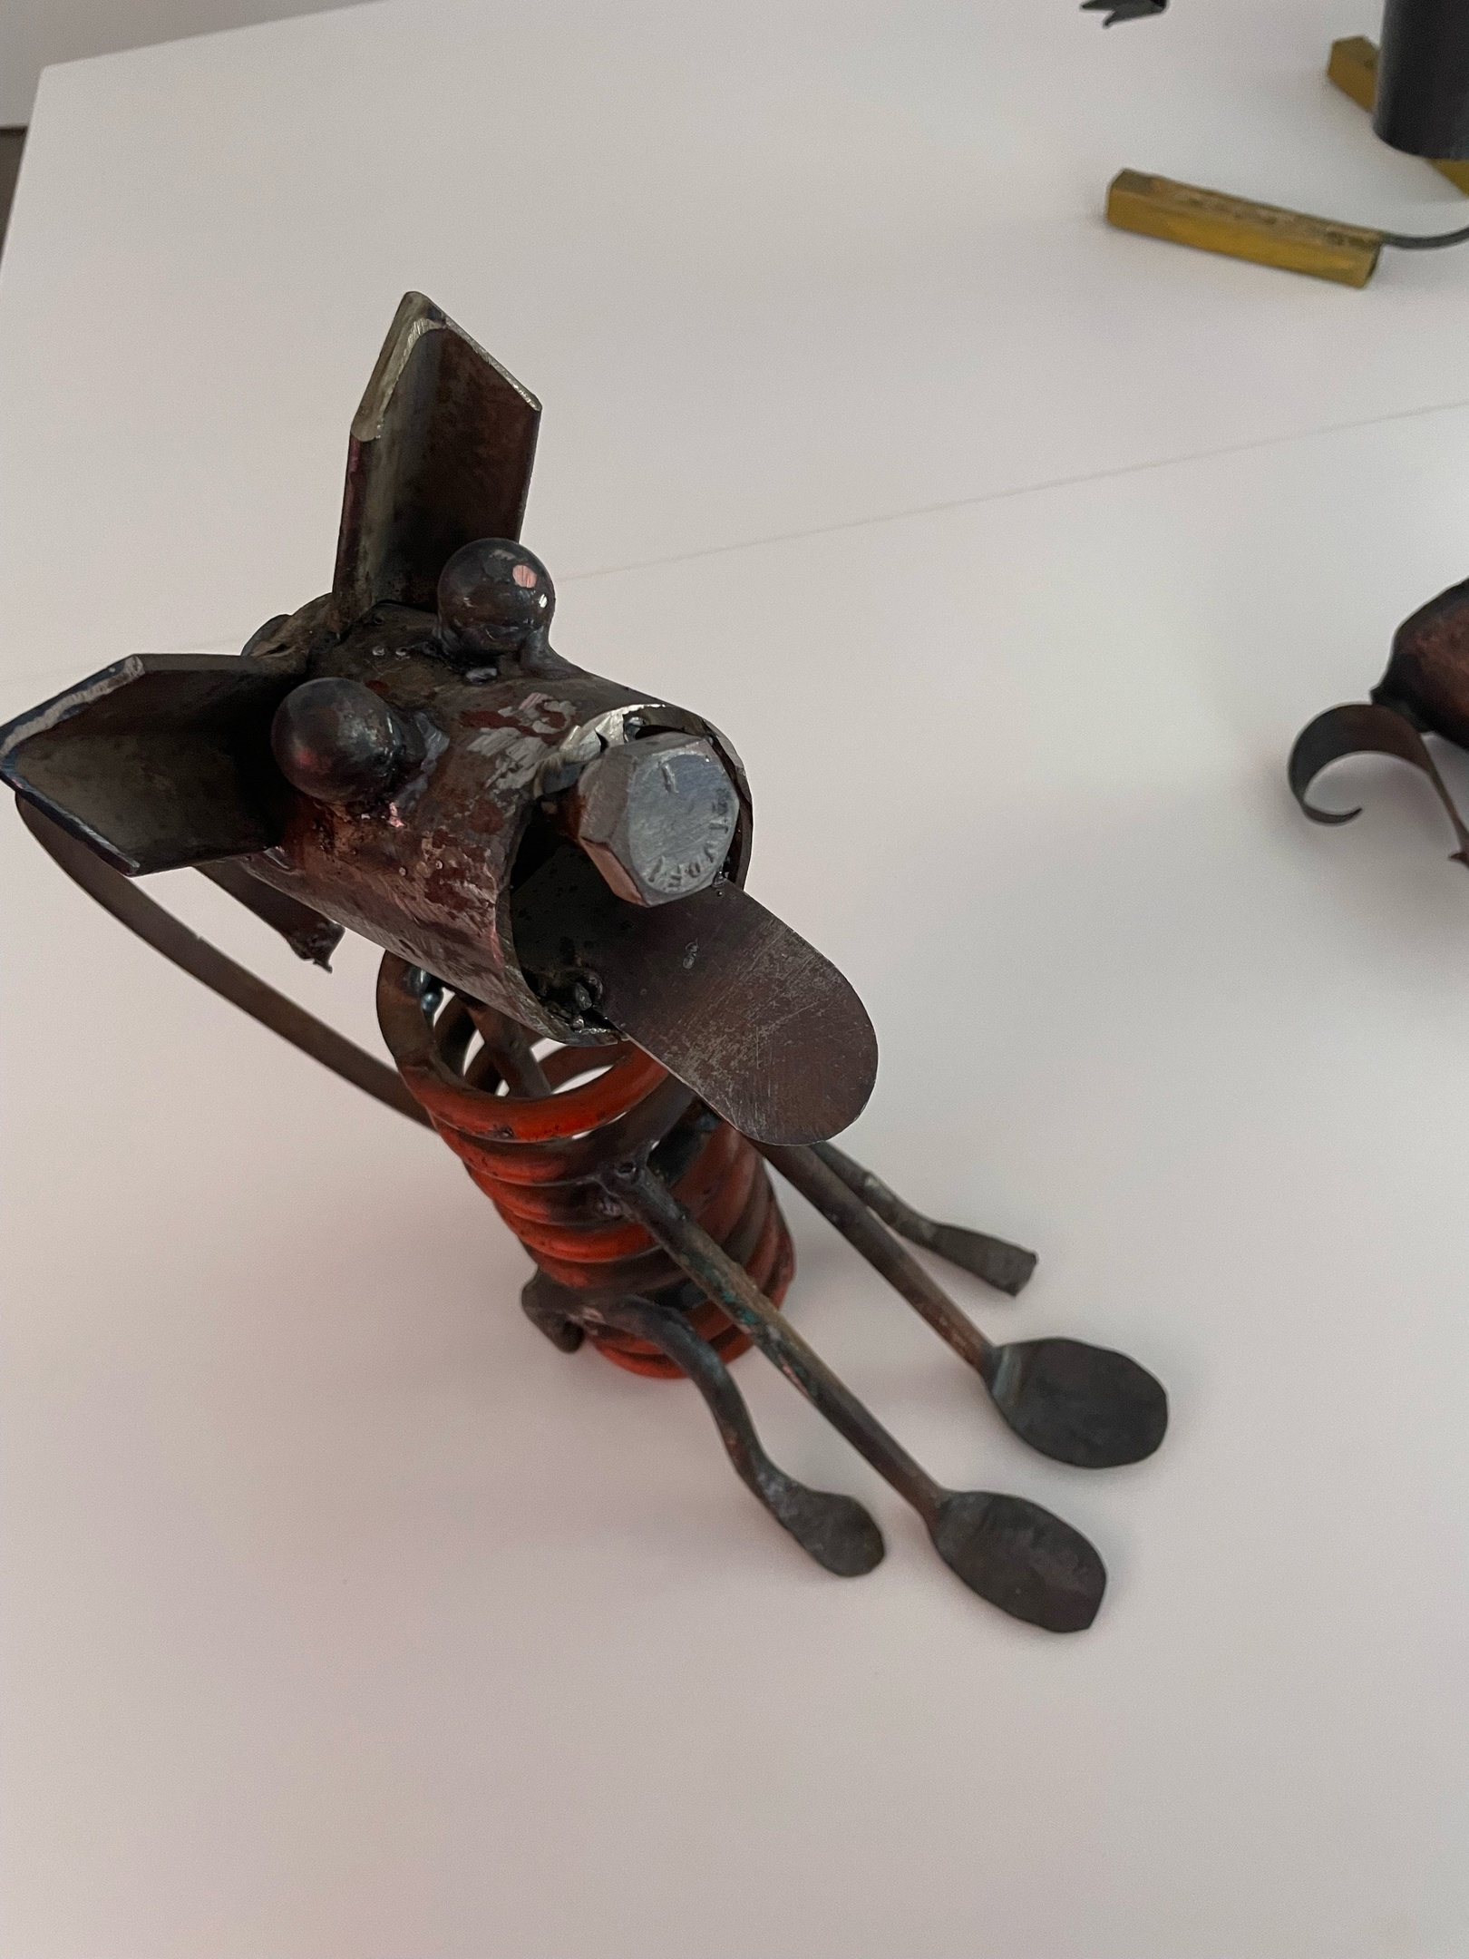
Проведение мероприятий грантовых проектов

Slide 19
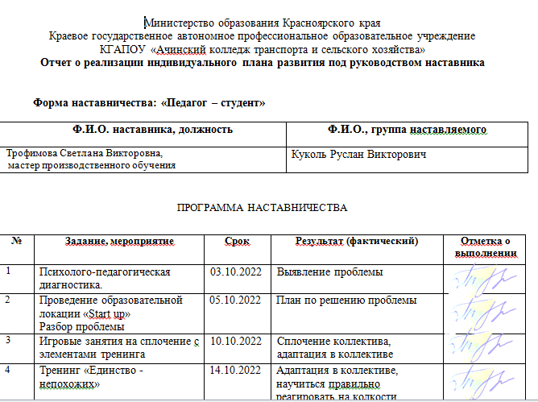
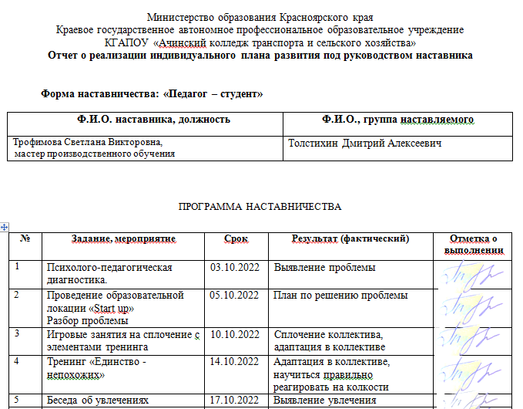
Отчет о реализации индивидуального плана развития под руководством наставника

Slide 20
Спасибо
за внимание
Кредо наставника:
«Создавать деятельностное поле успешной профессиональной траектории молодым рабочим через реализацию программы Наставничества»,
Трофимова С.В.

